Slide 1
Волонтерский отряд ГПОАУ ЯО Ярославского педагогического колледжа (на базе Ростовского колледжа отраслевых технологий)
Руководитель
Мысакина Марина Владимировна

Slide 2
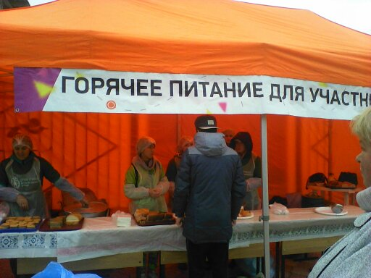
Ростовский марафон

Slide 3
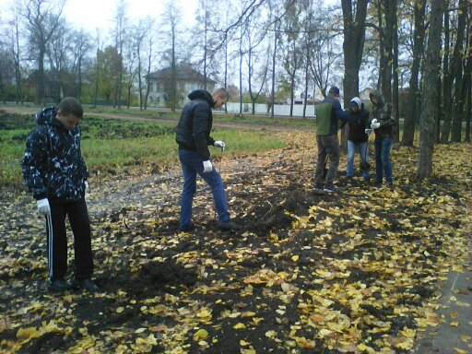
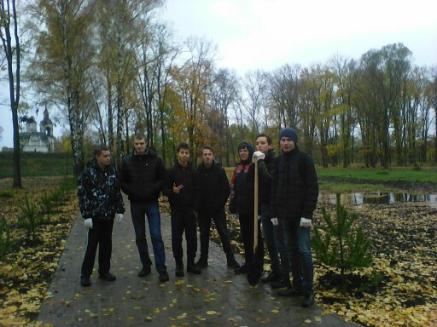
Акция «Посади дерево»

Slide 4
Акция «Чистый город»

Slide 5
«День первокурсника»

Slide 6
Ура! Новый год!

Slide 7
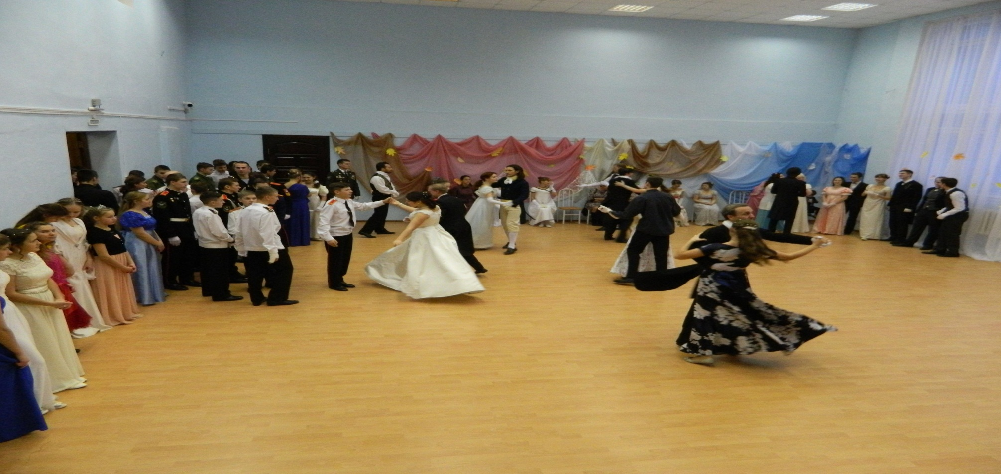
Ростовский бал

Slide 8
Проводы русской зимы- Масленица

Slide 9
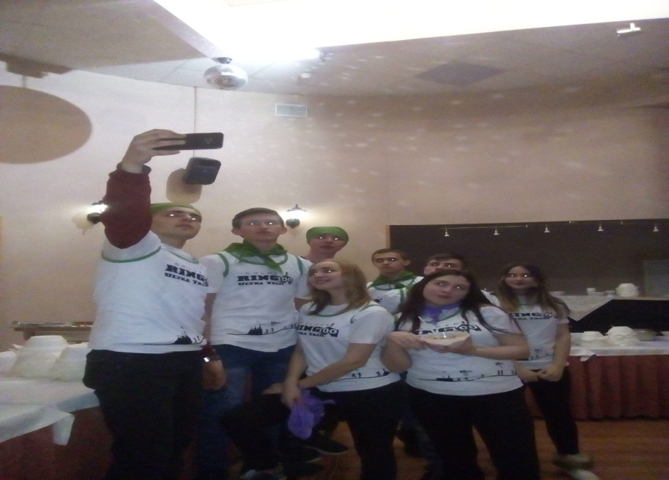
«Паста –пати»

Slide 10
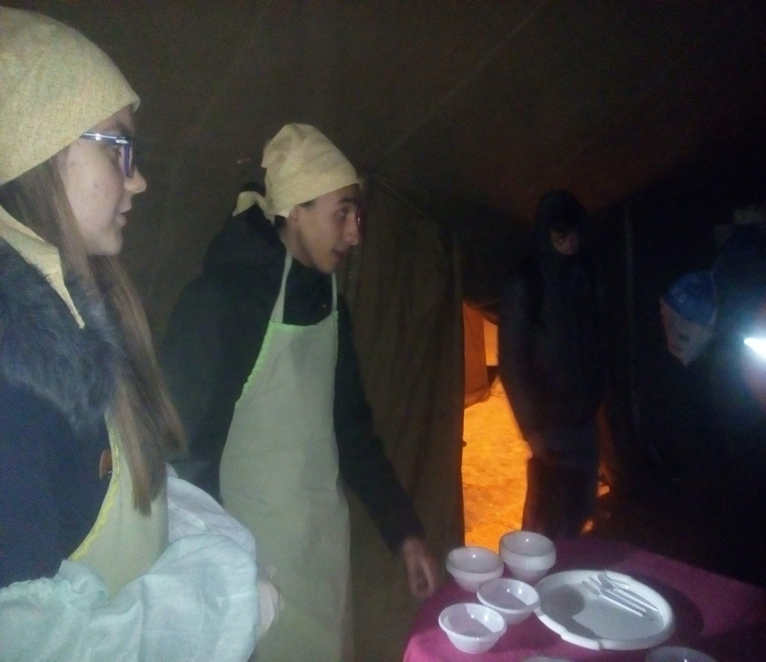
Ультра-марафон

Slide 11
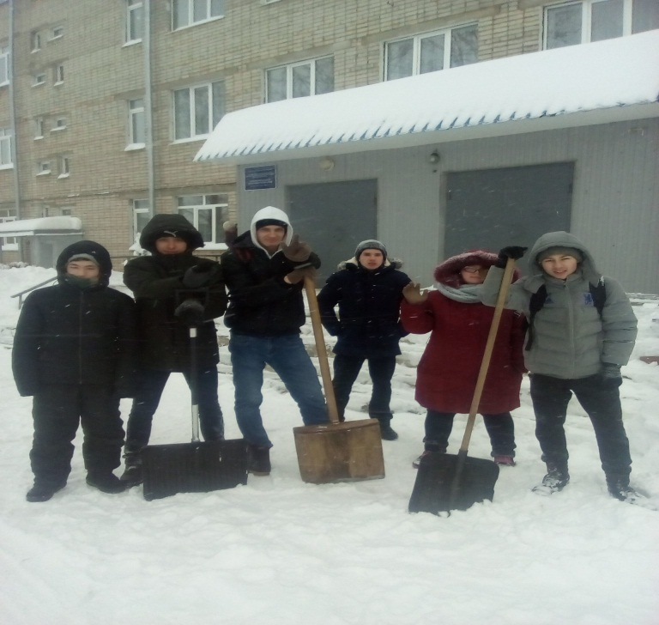
Расчистка территории колледжа от снега

Slide 12
Международный женский день

Slide 13
Митинг «Кемерово, мы с тобой!»

Slide 14
Благоустройство территории колледжа

Slide 15
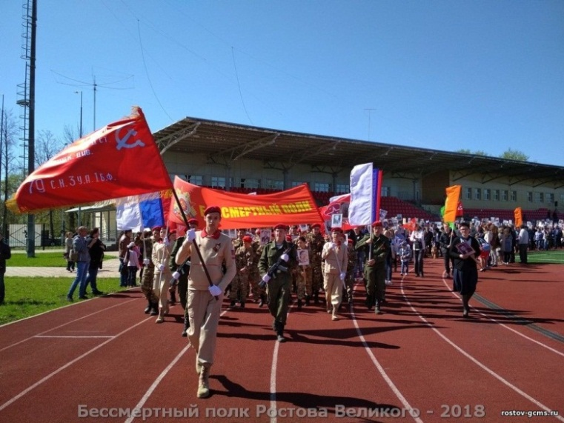
9 Мая

Slide 16
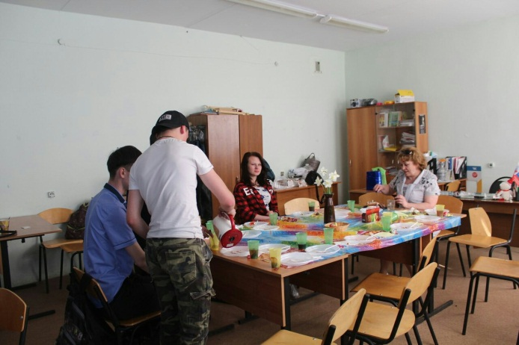
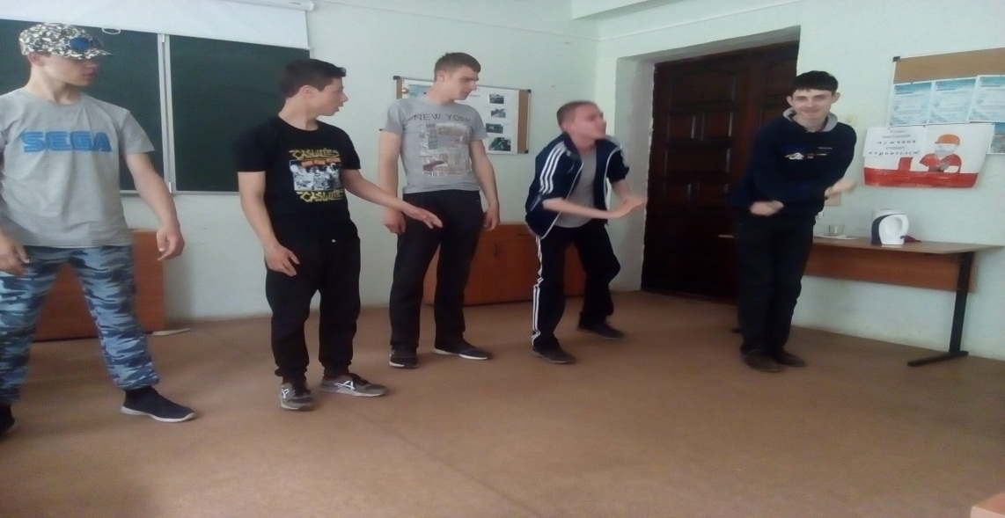
Праздники

Slide 17
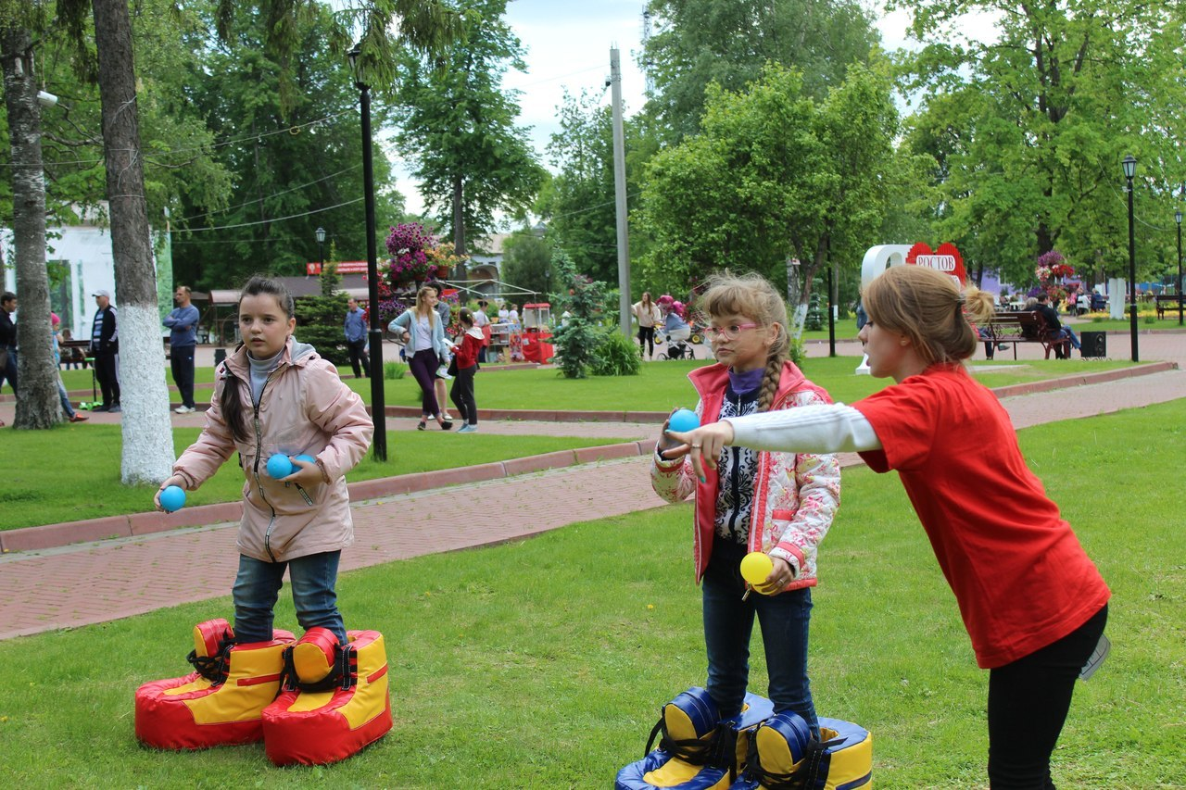
«Березовое лето»

Slide 18
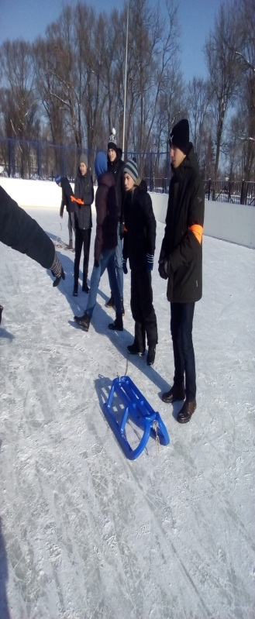
Зарница

Slide 19
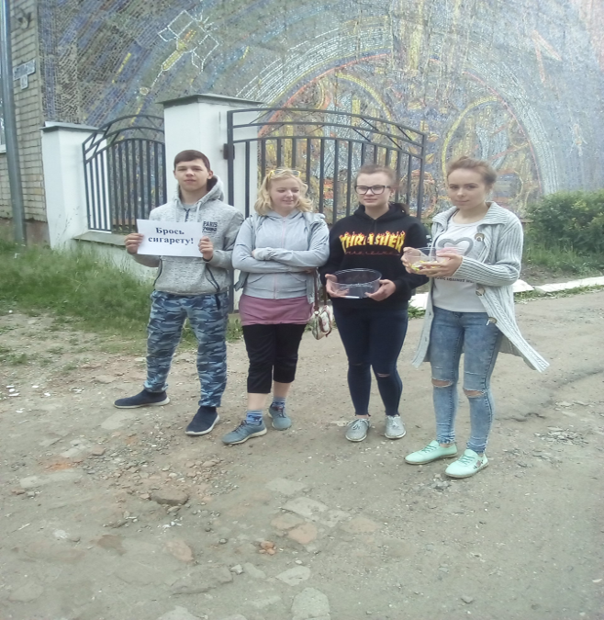
Акция «Брось сигарету!»

Slide 21
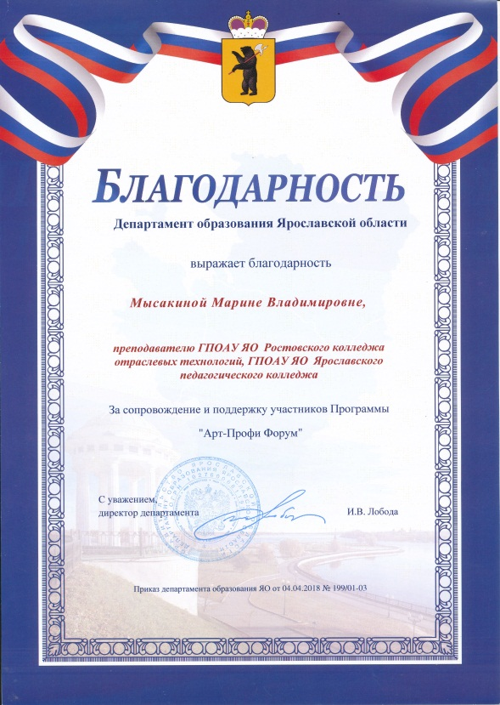
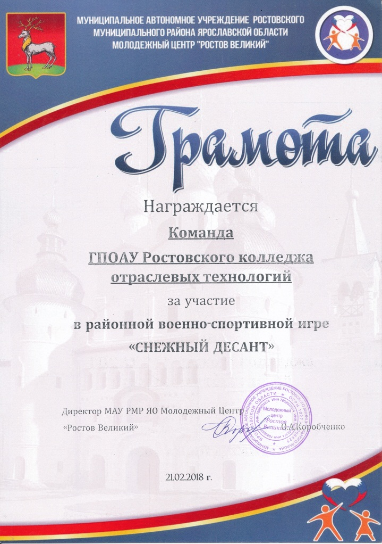
Наши достижения

Slide 22
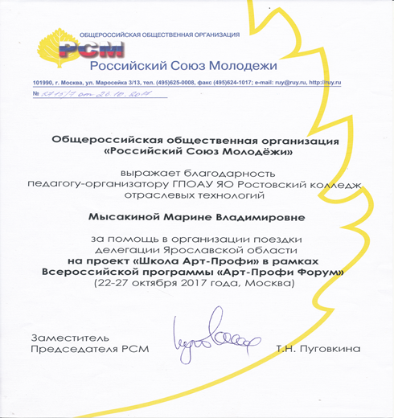
Наши успехи

